Slide 1
Prénom : …………………....
Mon cahier de sciences
Je sème et je récolte
Leçon 1 : Je m’interroge : « Comment expliquer que la plante est née, s’est développée ? Qu’a fait mon institutrice pour obtenir cette plante ? »
Leçon 2 : ……………………………………………………
.............................................................................................
- Leçon 3 : ……………………………………………………
.............................................................................................
Leçon 4 : ……………………………………………………
.............................................................................................

Slide 2
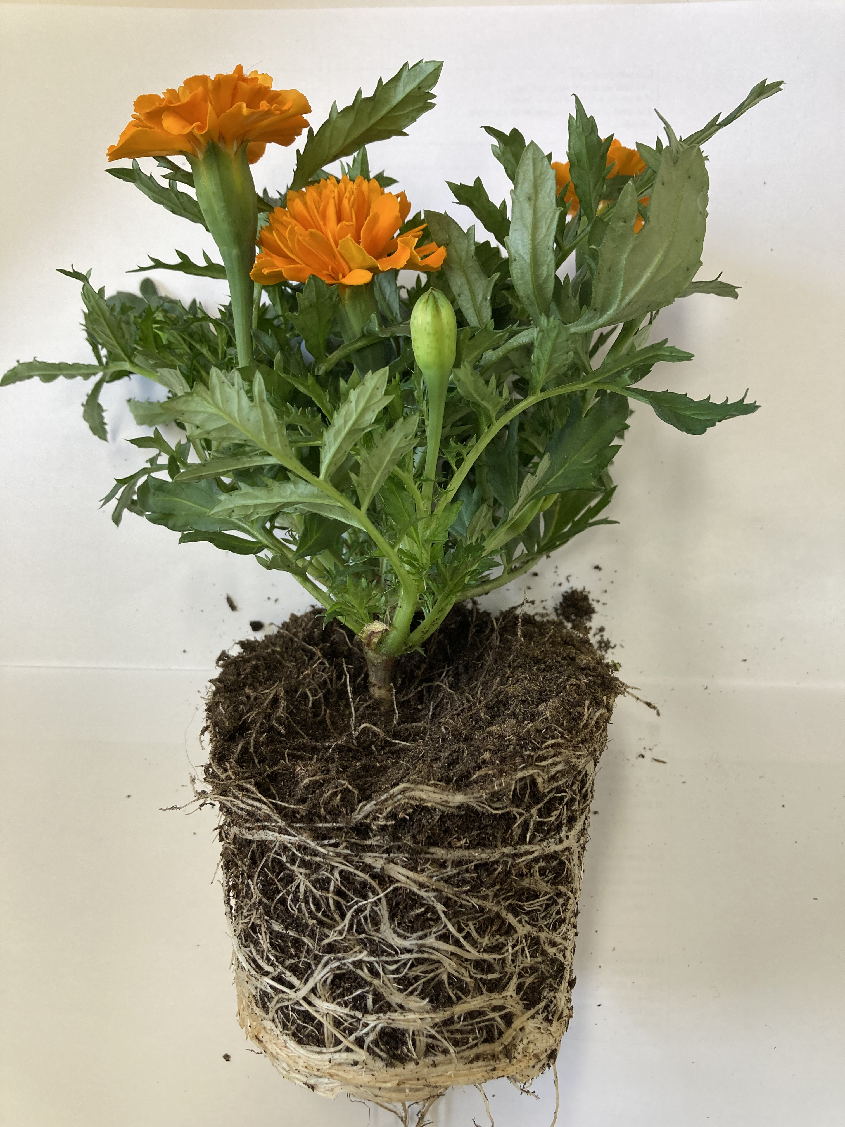
Leçon 1
Voici un plan de tagète. Annotons une photo de ce plant.
…………………………..
…………………………..
…………………………..
…………………………..
…………………………..

Slide 3
« Comment expliquer que la plante est née, s’est développée ? Qu’a fait mon institutrice pour obtenir cette plante ? »
Je dessine et/ou je rédige un texte.
…………………………………………………………………........
…………………………………………………………………........
…………………………………………………………………........
…………………………………………………………………........
…………………………………………………………………........
…………………………………………………………………........
…………………………………………………………………........

Slide 4
Nous pensons que …

Slide 5
Observons l’anatomie d’une graine.
Je dessine l’intérieur de la graine de haricot.
L’anatomie des graines de tagète et de cresson est la même que celle de la graine de haricot. Je colle des graines de cresson et de tagète.

Slide 6
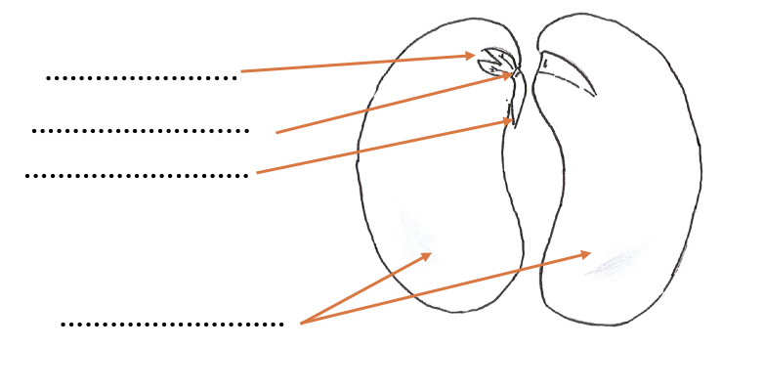
Je compare mon dessin avec le dessin d’un scientifique et j’annote le dessin.

Slide 7
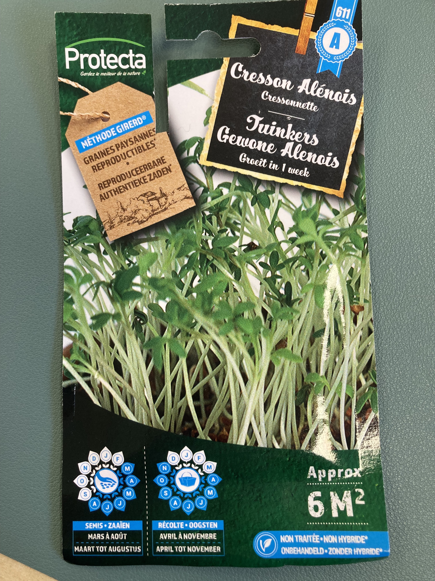
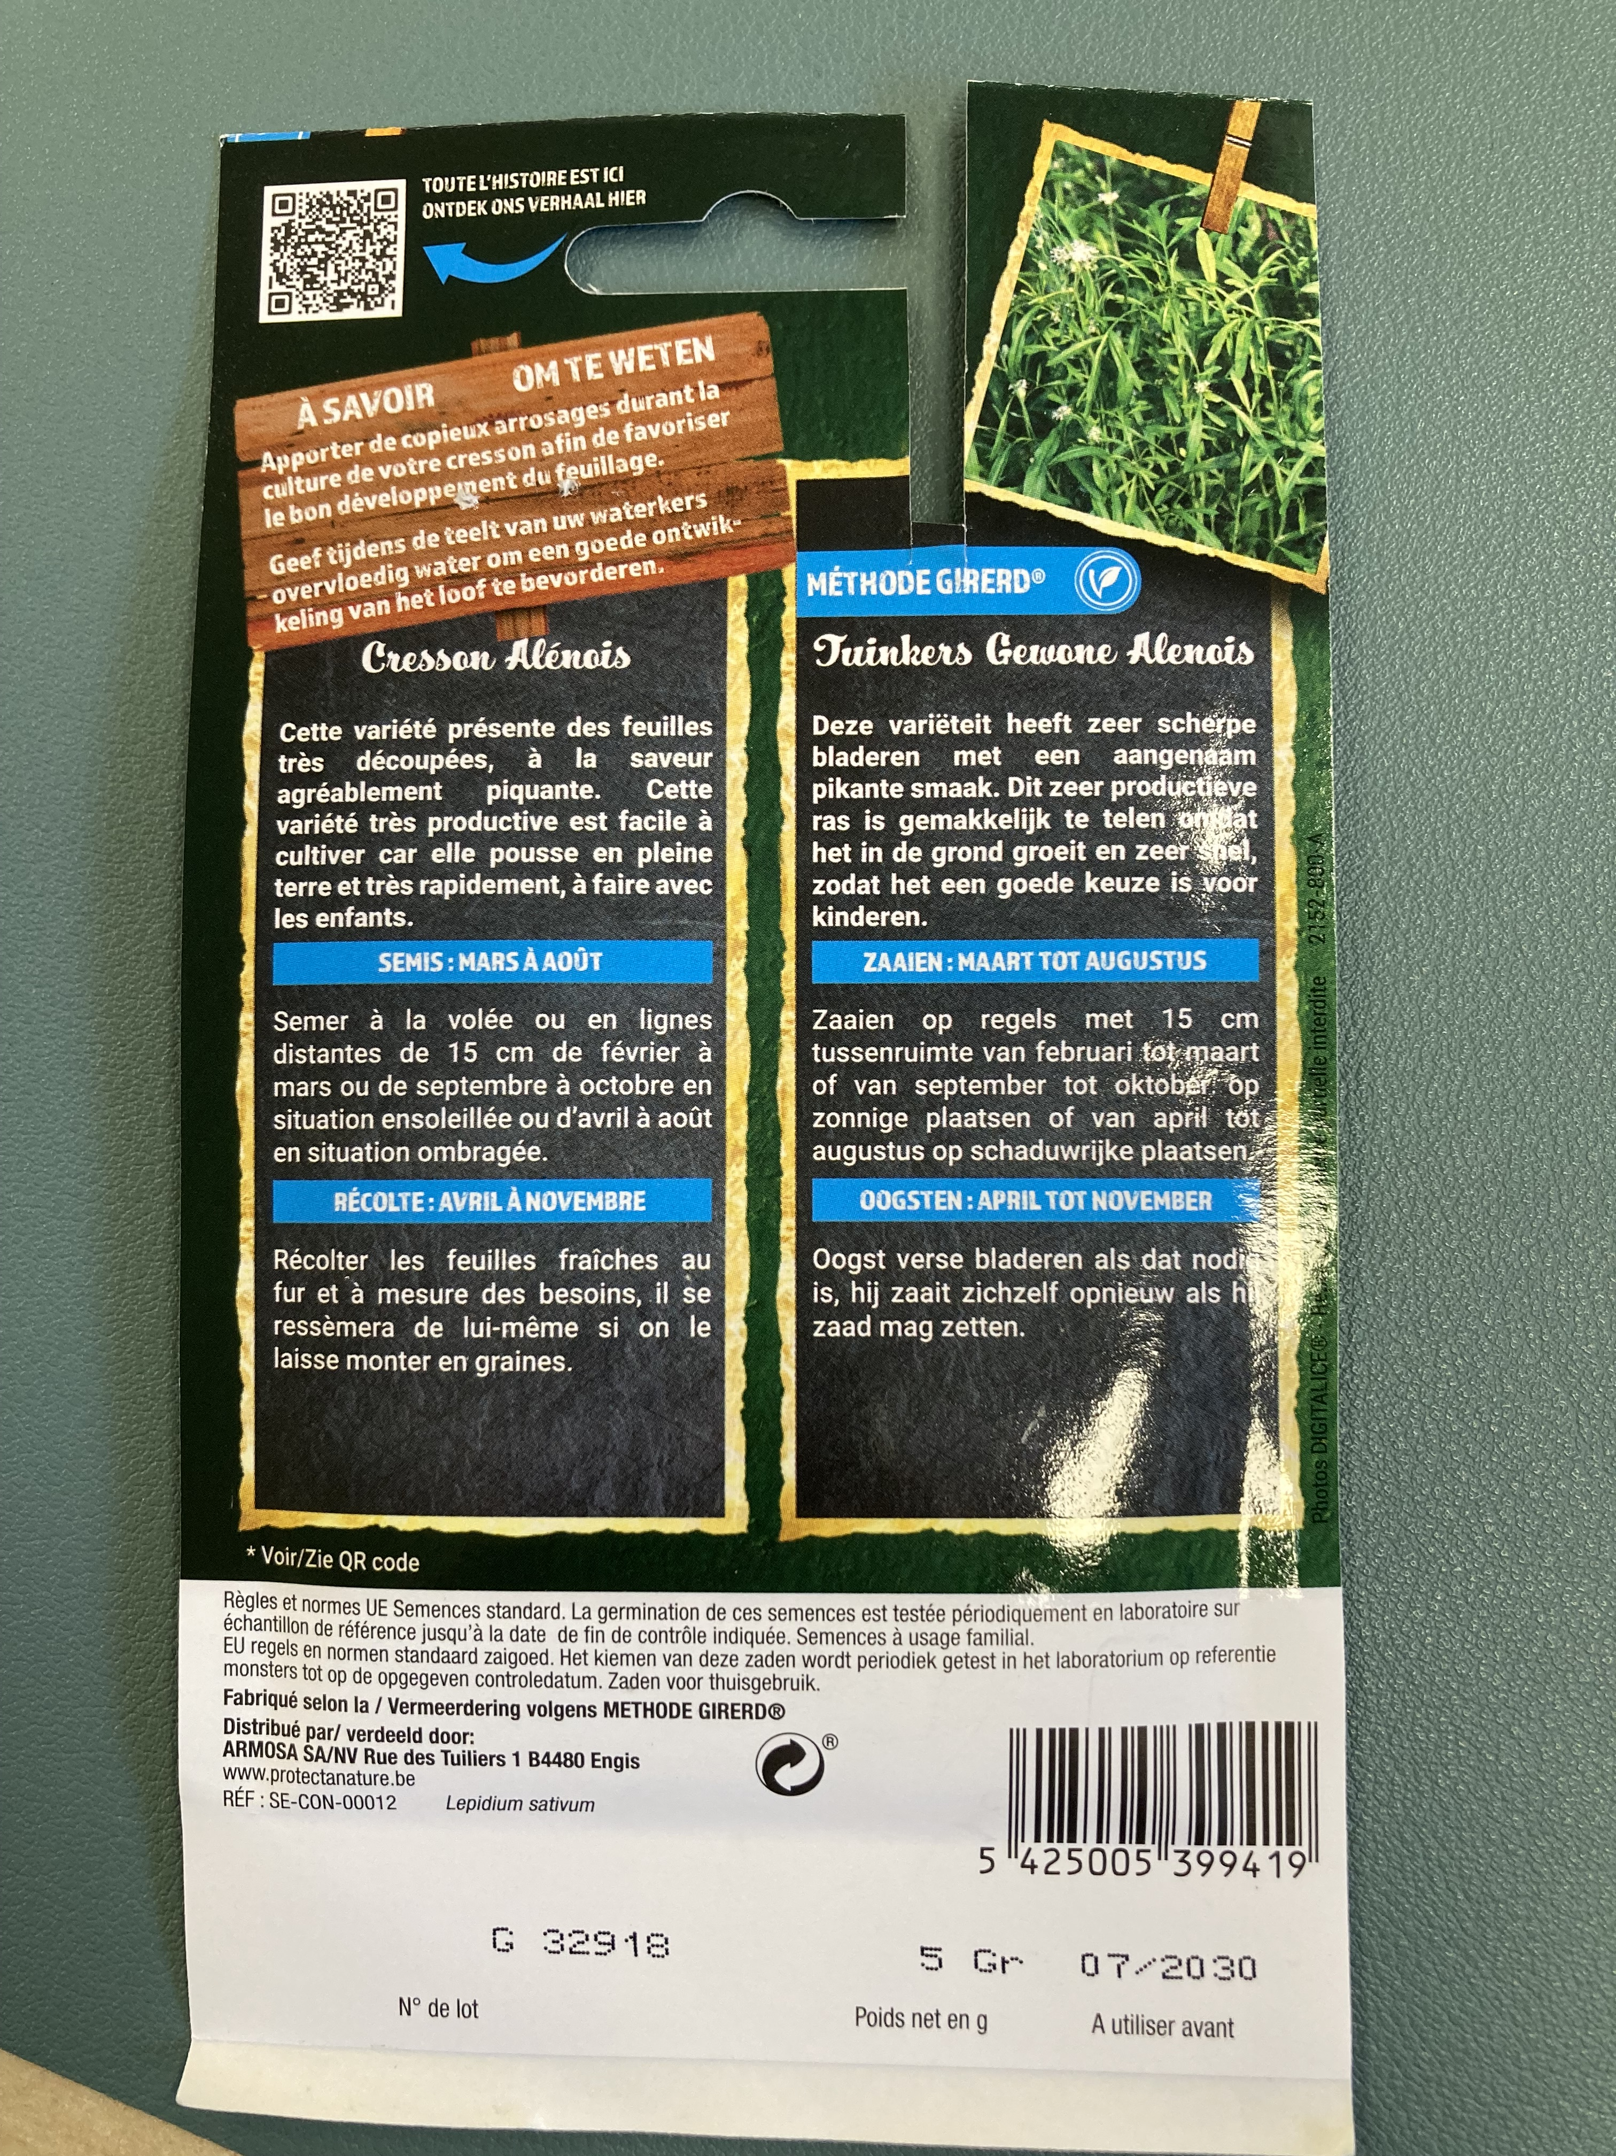
Observons des sachets de graines.
Observons le sachet de graines de cresson.
Quelles sont les informations que nous lisons sur le sachet ?
Je résume les informations lues sur le sachet de graines de cresson.
Période de semis : ……………………………………………….......................
Paramètres météo de cette période :
……………………………………………………………………………………………
Période de récolte : …………………………………………………………...
Entretien : ………………………………………………………………………….

Slide 8
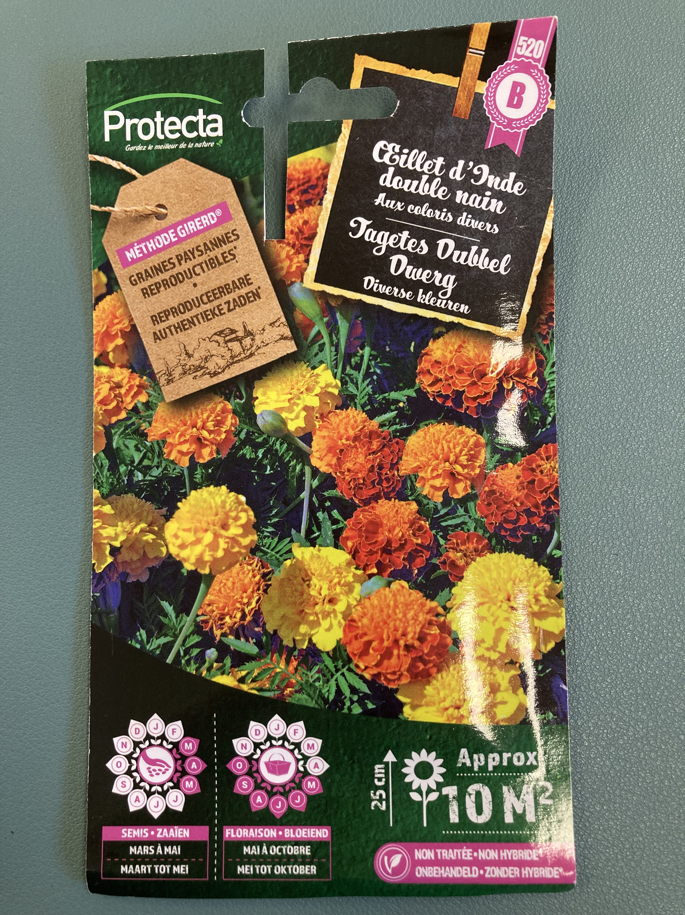
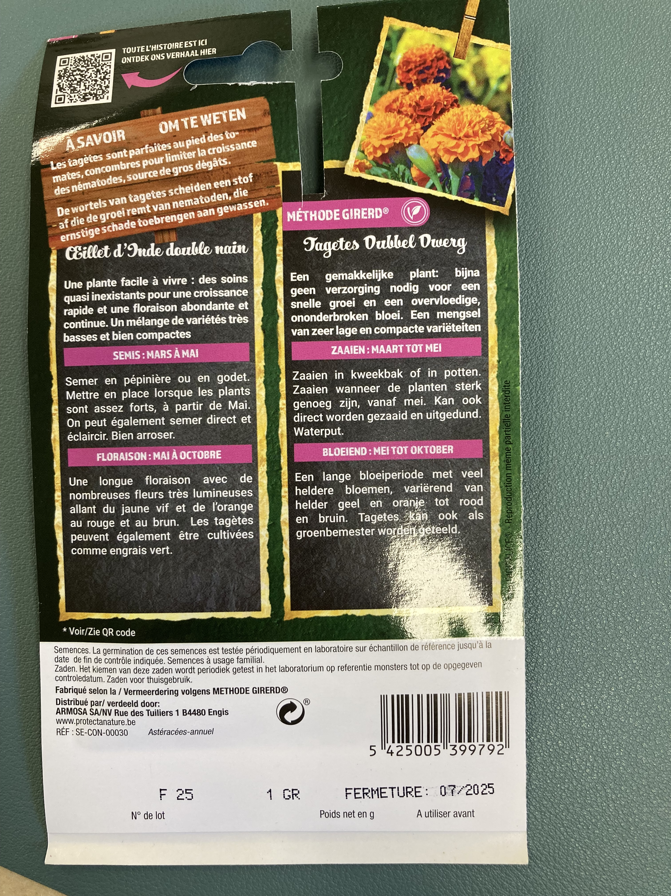
Observons le sachet de graines de tagète.
Quelles sont les informations que nous lisons sur le sachet ?
Je résume les informations lues sur le sachet de graines de cresson.
Période de semis : ……………………………………………….......................
Paramètres météo de cette période :
……………………………………………………………………………………………
Période de floraison : …………………………………………………………...
Entretien : ………………………………………………………………………….

Slide 9
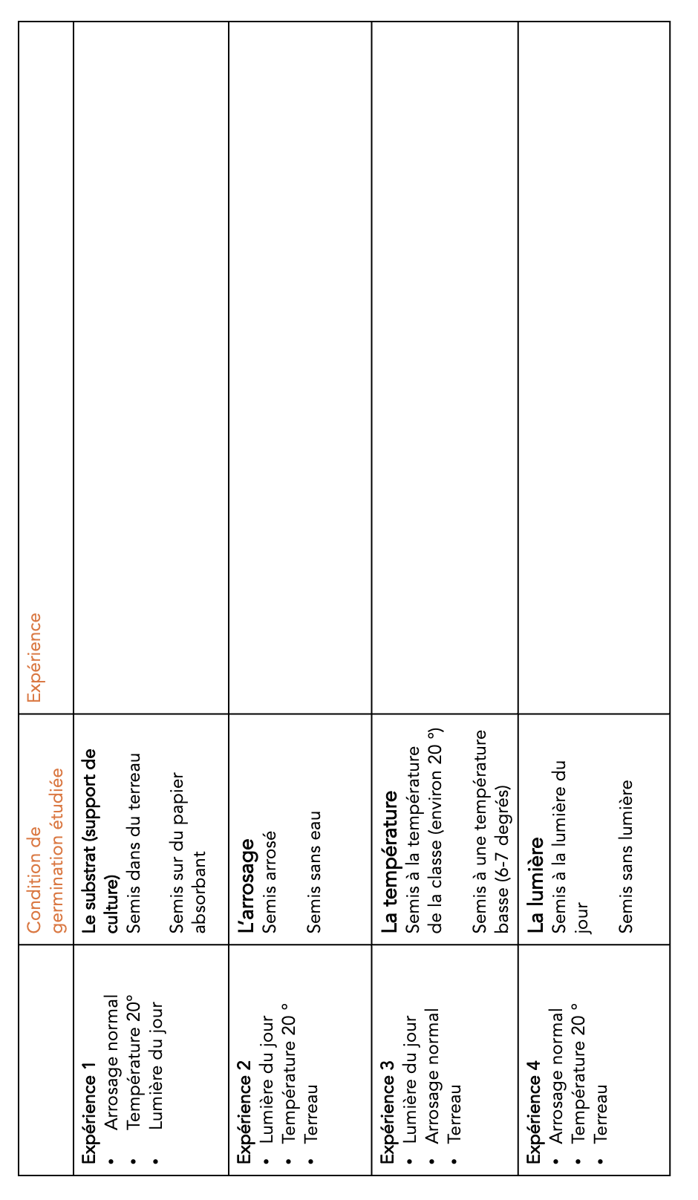
Leçons 2 et 3
Nous réalisons des expériences pour savoir quels sont les facteurs qui influencent la germination.

Slide 10
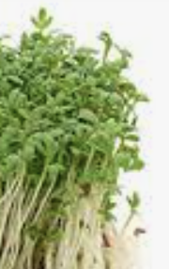
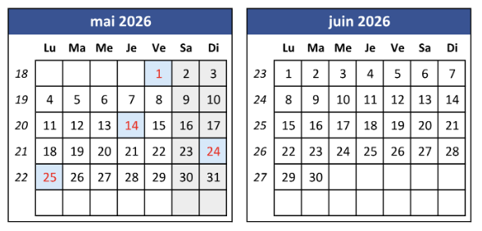
Le facteur de germination que je teste : le substrat
Sur ce calendrier :
J’entoure en bleu le jour où nous avons semé les graines de cresson.
À chaque fois que nous observons une modification des graines, j’entoure le jour dans le calendrier en rouge et je décris cette modification ci-dessous.
………………………………………………………………………………………………………………………………………………………………………………………………………………………………………………………………………………………………………………………………………………………………………………………………………………………………………………………………………………………………………………………………………………………………………..…………………………………………
…………………………………………………………………………………………………………………………………………………………………………

Slide 11

Les graines de cresson. Je dessine les modifications des graines en précisant la date.
Avec substrat
Sans substrat
_________________
_________________
Avec substrat
Sans substrat
_________________
_________________
Avec substrat
Sans substrat

Slide 12
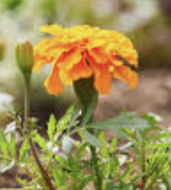
Le facteur de germination que je teste : le substrat
Sur ce calendrier :
J’entoure en bleu le jour où nous avons semé les graines de tagète.
À chaque fois que nous observons une modification des graines, j’entoure le jour dans le calendrier en rouge et je décris cette modification ci-dessous.
………………………………………………………………………………………………………………………………………………………………………………………………………………………………………………………………………………………………………………………………………………………………………………………………………………………………………………………………………………………………………………………………………………………………………..…………………………………………
…………………………………………………………………………………………………………………………………………………………………………

Slide 13
Les graines de tagète. Je dessine les modifications des graines en précisant la date.
Avec substrat
Sans substrat
_________________
_________________
Avec substrat
Sans substrat
_________________
_________________
Avec substrat
Sans substrat

Slide 14
Le facteur de germination que je teste : …………….
Sur ce calendrier :
J’entoure en bleu le jour où nous avons semé les graines de cresson.
À chaque fois que nous observons une modification des graines, j’entoure le jour dans le calendrier en rouge et je décris cette modification ci-dessous.
………………………………………………………………………………………………………………………………………………………………………………………………………………………………………………………………………………………………………………………………………………………………………………………………………………………………………………………………………………………………………………………………………………………………………..…………………………………………
…………………………………………………………………………………………………………………………………………………………………………

Slide 15
Les graines de cresson. Je dessine les modifications des graines en précisant la date.
Avec ___________________
Sans ___________________
_________________
_________________
Avec ___________________
Sans ___________________
_________________
_________________
Avec ___________________
Sans ___________________

Slide 16
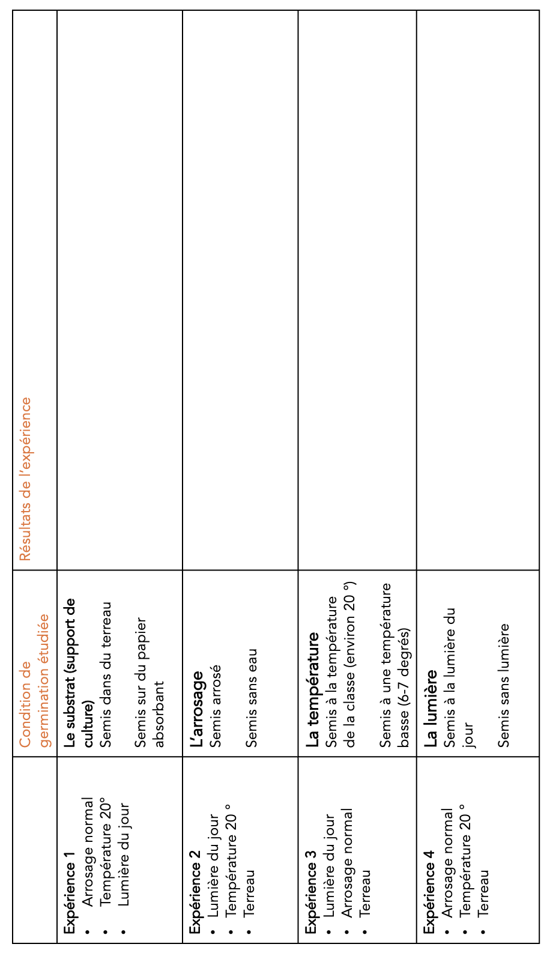
Leçon 4 :
Nous observons les semis et analysons les résultats.
Les différentes parties de la graine, pour grandir, ont besoin d’énergie. Elles trouvent cette énergie dans les cotylédons de la graine. Quand les cotylédons ont transmis toute leur énergie, ils disparaissent. Pour grandir, la plantule va devoir produire son énergie d’une autre manière.

Slide 17
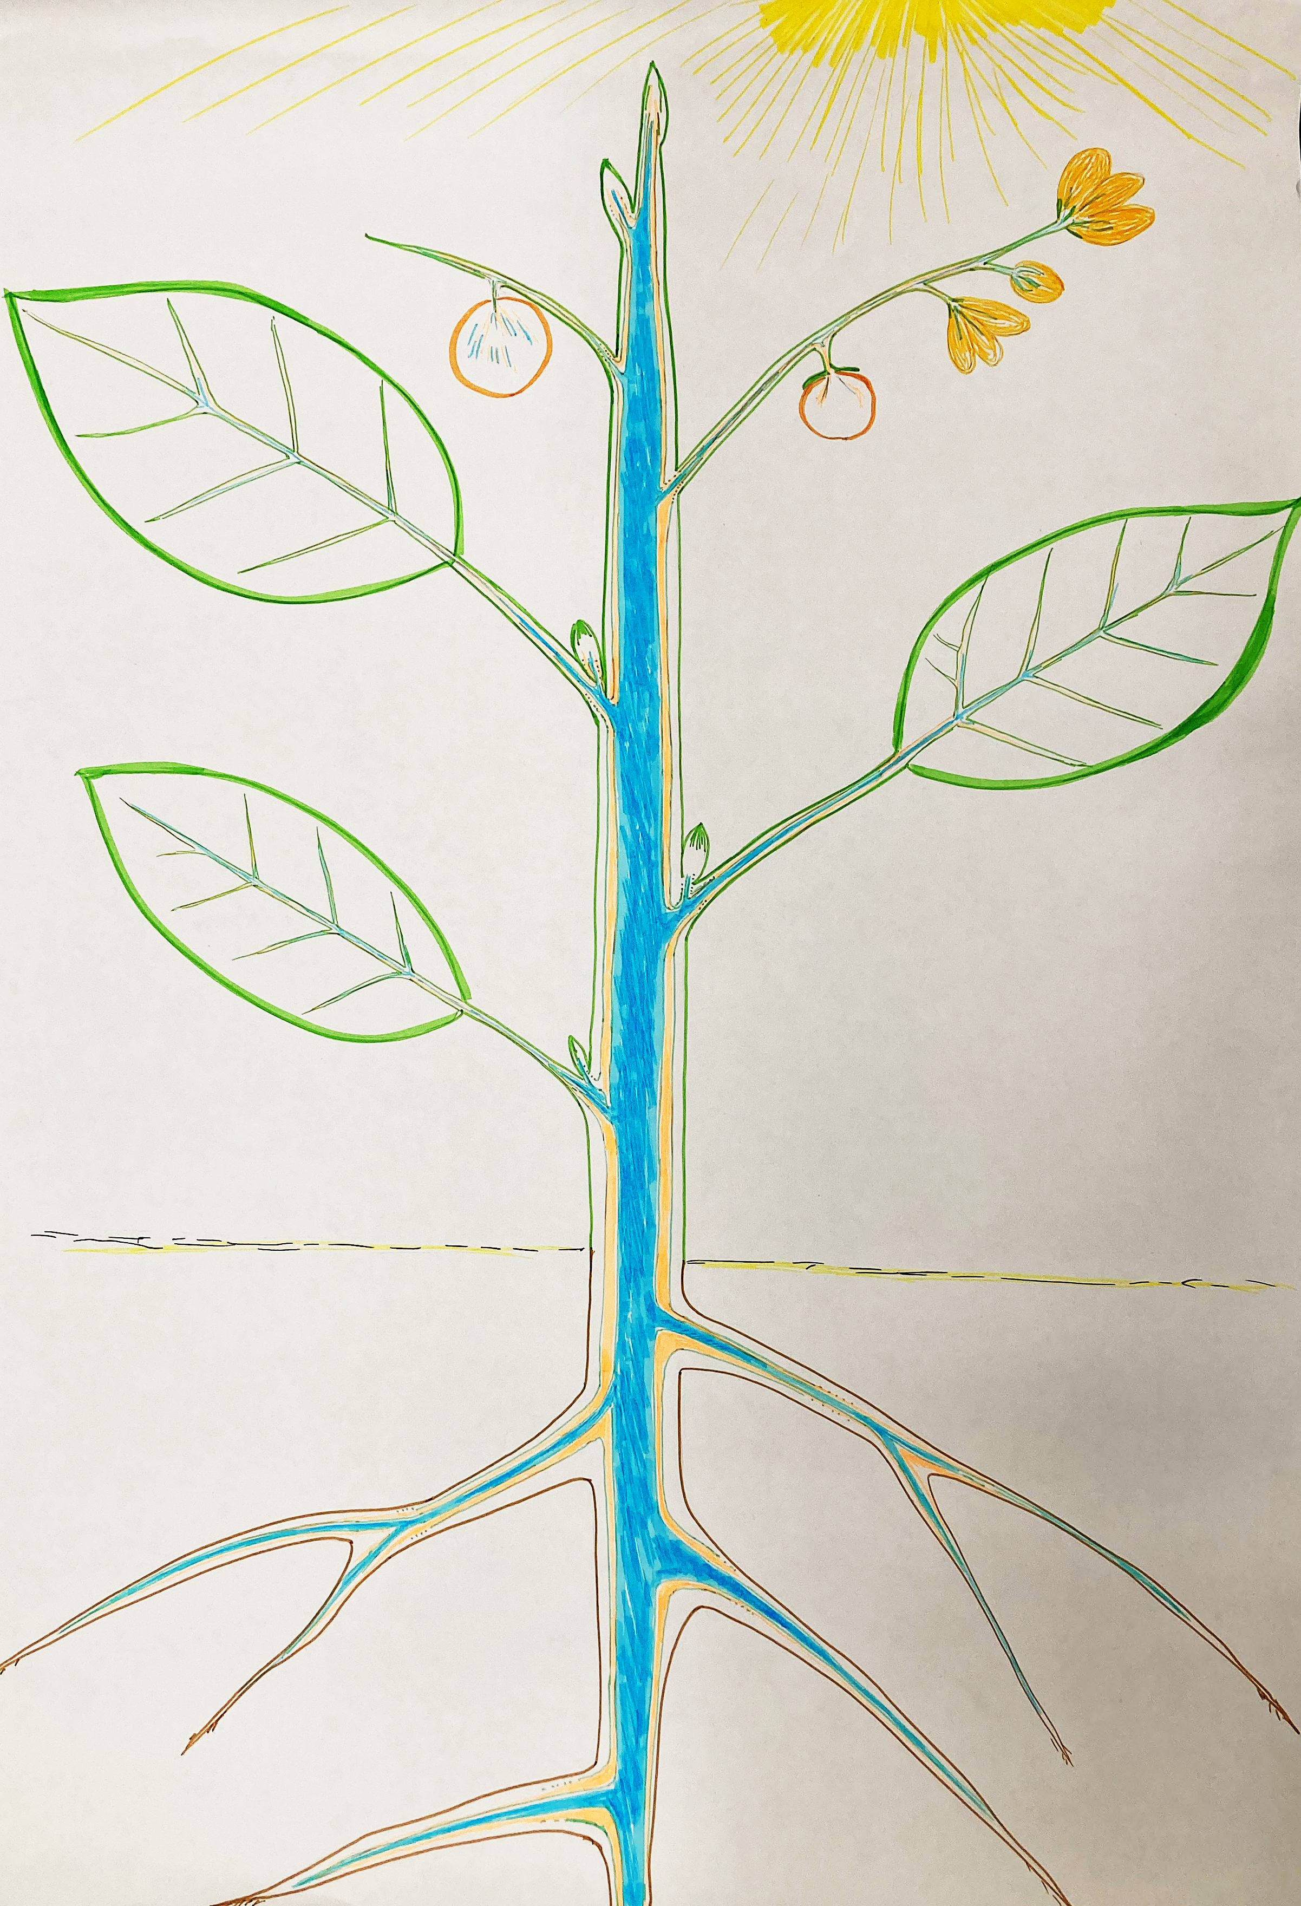
Comment la plante fabrique-t-elle de la matière ?
Comment grandit-elle?

Slide 18
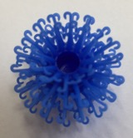
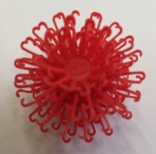
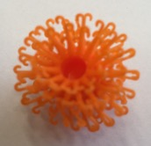
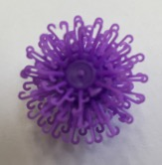
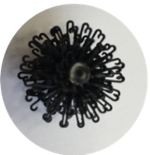
Modélisons le trajet de la sève dans la plante à l’aide de
Bunchems.
EAU
DIOXYGÈNE
GLUCOSE
DIOXYDE DE CARBONE
DIAZOTE
L’eau et les minéraux qui sont dans la terre entrent dans la plante par ses racines.
Le mélange eau et minéraux s’appelle la sève minérale.
La sève minérale monte jusqu’aux feuilles grâce à de longs « vaisseaux » qui débutent dans la racine et se continuent dans la tige.
Dans les feuilles, la plante utilise la lumière du soleil, l’eau et un gaz de l’air, le dioxyde de carbone, pour fabriquer du sucre : le glucose. Une fois fabriqué, ce glucose se mélange à l’eau qui est dans la feuille pour former la sève sucrée. Celle-ci est distribuée partout dans la plante, y compris dans la tige, les racines, les fleurs et même les fruits.
Grâce au sucre qui va permettre à la plante d’avoir de l’énergie les différentes parties de la plante vont grandir et grossir.
Pour qu’une plante grandisse, elle a besoin d’eau, de lumière, de chaleur et de terre.

Slide 19
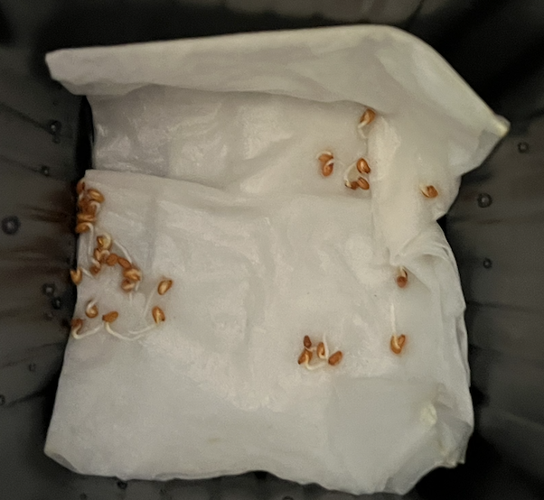
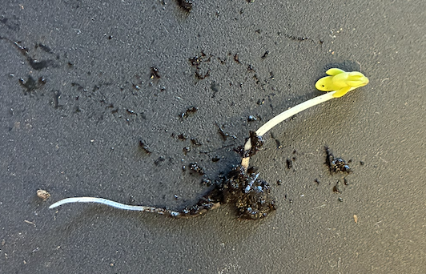
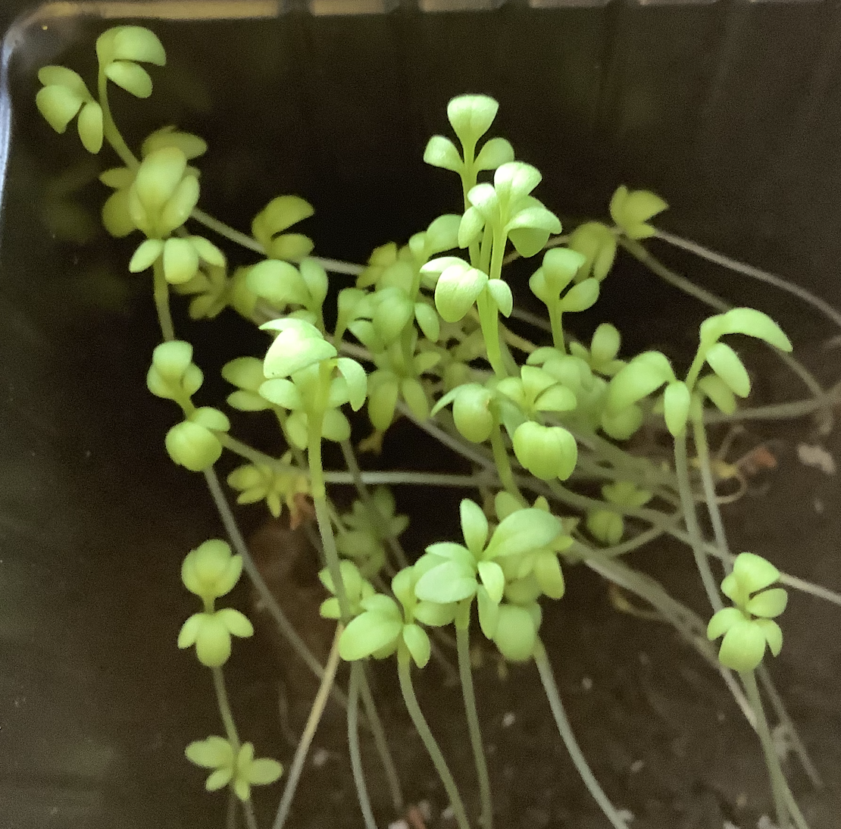
Les besoins des plantes : synthèse
Quels sont les facteurs qui sont indispensables à la germination d’une graine ?
……………………………………
……………………………………
……………………………………
Quels sont les facteurs qui sont indispensables à la croissance d’une plante ?
……………………………………
……………………………………
……………………………………
……………………………………

